Slide 1




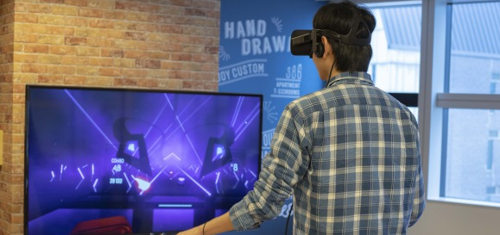





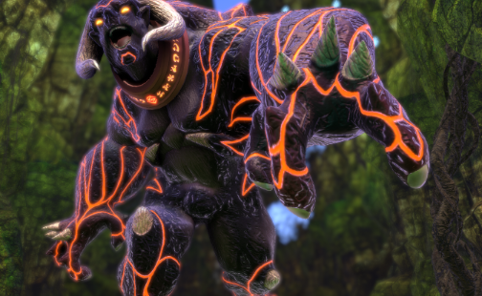
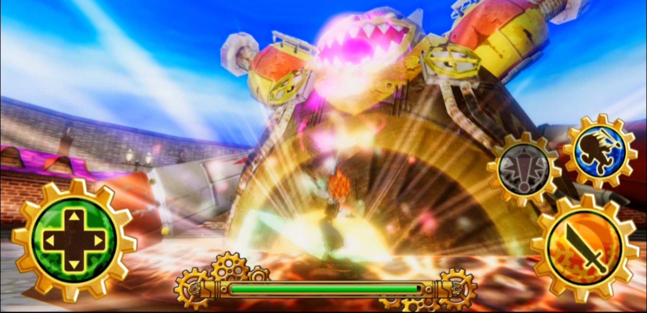


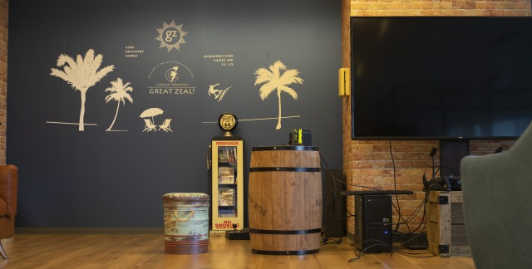

お問い合わせ
実績 | 事業紹介 | 会社情報 | ニュース | 採用情報
ブログを変更して
ニュースにしています。
情熱こそが、
無限のアドバンテージ
トップスライドは3枚程度を予定
News
2020/09/15 ホームページをリニューアルしました。
2019/05/18 株式会社ユニオン様とミャンマーにおける建設環境金属製品販売の業務提携しました。
2019/08/03 株式会社エボラブルアジア様と資本業務提携をいたしました。
すべてを見る
About gz
ゲーム企画・開発・運用
VR / AR コンテンツ開発
教育・学習向けコンテンツ開発
10年に渡り培ってきたノウハウを活かし、新規および版権ゲームの企画提案・開発・運用をお手伝いできます。
VR・AR用のゲームをはじめ、企業プロモーションや業務向けなど様々なコンテンツの企画提案・開発を行うことができます。
ゲームというエンタメ要素のノウハウを活かし、学習塾に向けた教育向け学習コンテンツの開発・運用も行っております。
事業紹介
ボタン(マウスオーバー時に色が反転)
画像を押しても飛べるように(マウスオーバー時に色が変わる、または画像が拡大されるように)
以下のサイトの使用を参考に
https://recruit.aiming-inc.com/
「実績、会社情報、採用情報、募集要項」
実績
会社情報
Recruit
採用情報
募集要項
フッター

Slide 2
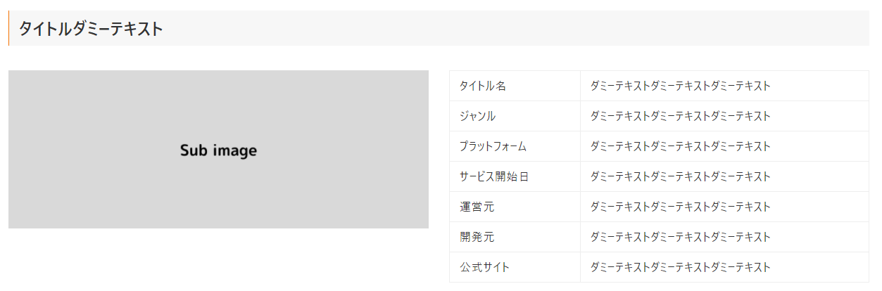





お問い合わせ
実績 | 事業紹介 | 会社情報 | ニュース | 採用情報
実績
HOME / 実績
ゆらぎ荘の幽奈さん ドロロン温泉大紀行！
タイトル名 | ゆらぎ荘の幽奈さん ドロロン温泉大紀行！
ジャンル | 2DコマンドバトルRPG
プラットフォーム
公式サイト | https://yuragisou-dororon.jp/
コピーライト | © ミウラタダヒロ／集英社・ゆらぎ荘の幽奈さん製作委員会 Developed by ジーゼ
項目はものに応じて変更できるように
画像
画像はイメージよりも大きく掲載する予定です
大手プラットフォーム上位人気タイトル
No Image
タイトル名 | 大手プラットフォーム上位人気タイトル
ジャンル | カードバトル
プラットフォーム | 大手プラットフォーム
大手プラットフォームタイトル
No Image
タイトル名 | 大手プラットフォームタイトル
ジャンル | カードバトル
プラットフォーム | 大手プラットフォーム
フッター

Slide 3

お問い合わせ
実績 | 事業紹介 | 会社情報 | ニュース | 採用情報
事業紹介
HOME / 事業紹介
事業紹介
画像を押しても飛べるように(マウスオーバー時に色が変わる、または画像が拡大されるように)
ゲーム事業
教育事業
グローバル事業
フッター

Slide 4
お問い合わせ
実績 | 事業紹介 | 会社情報 | ニュース | 採用情報
ゲーム事業
HOME / 事業紹介/ ゲーム事業
ページ内リンク
(このリンクは追随する？)
自社開発
この文章はダミーです。文字の大きさ、量、字間、行間等を確認するために入れています。この文章はダミーです。文字の大きさ、量、字間、行間等を確認するために入れています。この文章はダミーです。文字の大きさ、量、字間、行間等を確認するために入れています。この文章はダミーです。文字の大きさ、量、字間、行間等を確認するために入れています。この文章はダミーです。文字の大きさ、量、字間、行間等を確認するために入れ
画像
原稿はダミー
受託開発
この文章はダミーです。文字の大きさ、量、字間、行間等を確認するために入れています。この文章はダミーです。文字の大きさ、量、字間、行間等を確認するために入れています。この文章はダミーです。文字の大きさ、量、字間、行間等を確認するために入れています。この文章はダミーです。文字の大きさ、量、字間、行間等を確認するために入れています。この文章はダミーです。文字の大きさ、量、字間、行間等を確認するために入れ
運用委託
この文章はダミーです。文字の大きさ、量、字間、行間等を確認するために入れています。この文章はダミーです。文字の大きさ、量、字間、行間等を確認するために入れています。この文章はダミーです。文字の大きさ、量、字間、行間等を確認するために入れています。この文章はダミーです。文字の大きさ、量、字間、行間等を確認するために入れています。この文章はダミーです。文字の大きさ、量、字間、行間等を確認するために入れ
VR
この文章はダミーです。文字の大きさ、量、字間、行間等を確認するために入れています。この文章はダミーです。文字の大きさ、量、字間、行間等を確認するために入れています。この文章はダミーです。文字の大きさ、量、字間、行間等を確認するために入れています。この文章はダミーです。文字の大きさ、量、字間、行間等を確認するために入れています。この文章はダミーです。文字の大きさ、量、字間、行間等を確認するために入れ
画像
フッター

Slide 5
お問い合わせ
実績 | 事業紹介 | 会社情報 | ニュース | 採用情報
教育事業
HOME / 事業紹介/ 教育事業
この文章はダミーです。文字の大きさ、量、字間、行間等を確認するために入れています。この文章はダミーです。文字の大きさ、量、字間、行間等を確認するために入れています。この文章はダミーです。文字の大きさ、量、字間、行間等を確認するために入れています。この文章はダミーです。文字の大きさ、量、字間、行間等を確認するために入れています。この文章はダミーです。文字の大きさ、量、字間、行間等を確認するために入れ
画像
原稿はダミー
フッター

Slide 6
お問い合わせ
実績 | 事業紹介 | 会社情報 | ニュース | 採用情報
グローバル事業
HOME / 事業紹介/ グローバル事業
この文章はダミーです。文字の大きさ、量、字間、行間等を確認するために入れています。この文章はダミーです。文字の大きさ、量、字間、行間等を確認するために入れています。この文章はダミーです。文字の大きさ、量、字間、行間等を確認するために入れています。この文章はダミーです。文字の大きさ、量、字間、行間等を確認するために入れています。この文章はダミーです。文字の大きさ、量、字間、行間等を確認するために入れ
画像
原稿はダミー
フッター

Slide 7

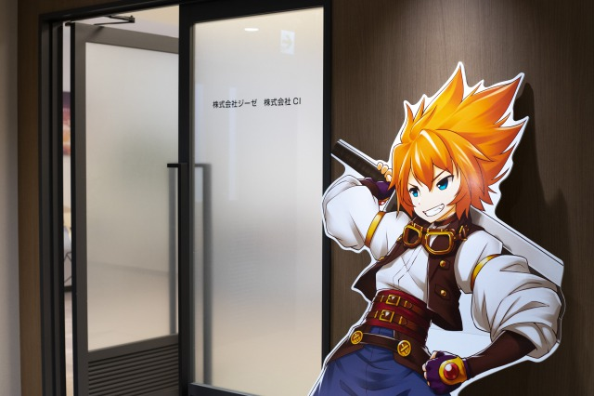

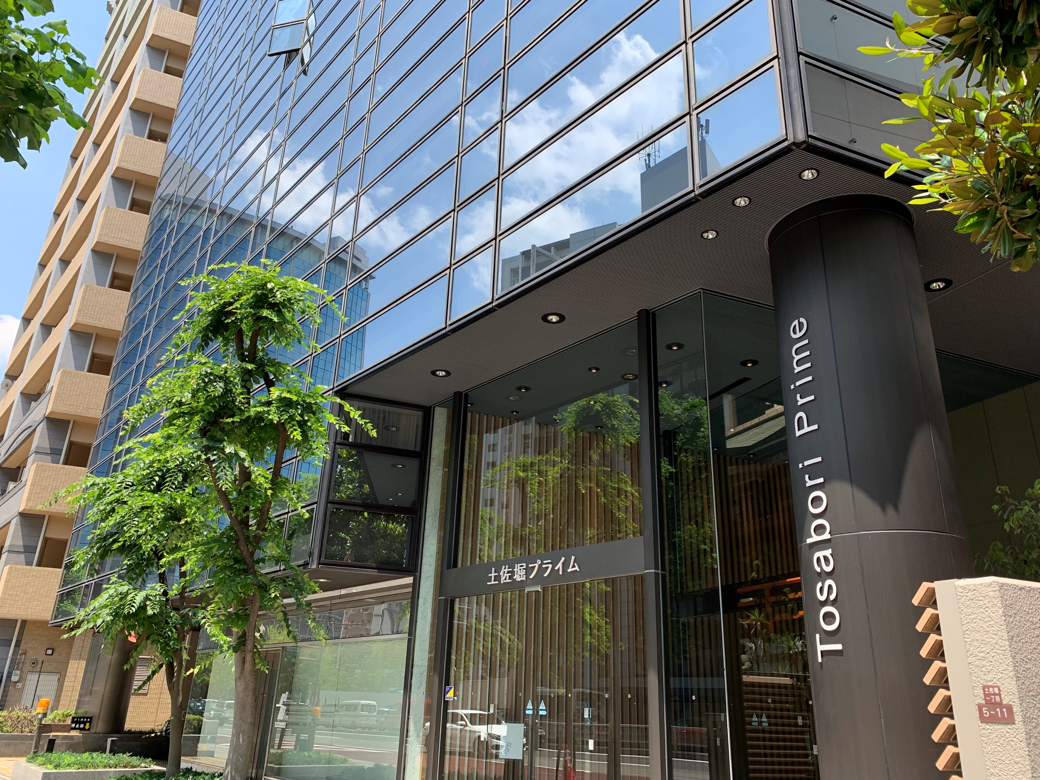
お問い合わせ
実績 | 事業紹介 | 会社情報 | ニュース | 採用情報
会社情報
事業紹介
HOME / 会社情報
社長メッセージ
会社概要
ビジョン
アクセス
フッター

Slide 8
お問い合わせ
実績 | 事業紹介 | 会社情報 | ニュース | 採用情報
社長メッセージ
HOME / 会社情報/ 社長メッセージ
この文章はダミーです。文字の大きさ、量、字間、行間等を確認するために入れています。この文章はダミーです。文字の大きさ、量、字間、行間等を確認するために入れています。この文章はダミーです。文字の大きさ、量、字間、行間等を確認するために入れています。この文章はダミーです。文字の大きさ、量、字間、行間等を確認するために入れています。この文章はダミーです。文字の大きさ、量、字間、行間等を確認するために入れ
この文章はダミーです。文字の大きさ、量、字間、行間等を確認するために入れています。この文章はダミーです。文字の大きさ、量、字間、行間等を確認するために入れています。この文章はダミーです。文字の大きさ、量、字間、行間等を確認するために入れています。この文章はダミーです。文字の大きさ、量、字間、行間等を確認するために入れています。この文章はダミーです。文字の大きさ、量、字間、行間等を確認するために入れ
原稿はダミー
フッター

Slide 9

お問い合わせ
実績 | 事業紹介 | 会社情報 | ニュース | 採用情報
会社概要
HOME / 会社情報/ 会社概要
 | 2020年1月現在
名称 | 株式会社ジーゼ
所在地 | 〒550-0001 大阪市西区土佐堀1-5-11 土佐堀プライム 9F
設立 | 2013年3月1日
スタッフ数 | グループ合計100名
代表 | 鈴木 智洋
事業内容 | スマートフォン・PC・VR・AR向けサービスの企画・開発 スマートフォン・VR・ARゲームアプリ企画・開発・運用・運用代行 オフショア開発ビジネス ミャンマー不動産ビジネス 人材送り出しビジネス
主要取引先 | 株式会社エボラブルアジア、株式会社ディーエヌエー、グリー株式会社、大手教育会社、大手通信会社など多数
取引先銀行 | みずほ銀行、三井住友銀行
加盟団体
フッター

Slide 10


お問い合わせ
実績 | 事業紹介 | 会社情報 | ニュース | 採用情報
ビジョン
HOME / 会社情報/ ビジョン
スローガン
この文章はダミーです。文字の大きさ、量、字間、行間等を確認するために入れています。この文章はダミーです。文字の大きさ、量、字間、行間等を確認するために入れています。この文章はダミーです。文字の大きさ、量、字間、行間等を確認するために入れています。この文章はダミーです。文字の大きさ、量、字間、行間等を確認するために入れています。この文章はダミーです。文字の大きさ、量、字間、行間等を確認するために入れ
社是
情熱をもって取り組む
create with great zeal のプロフェッショナル精神をもつ​
​事業家として成長する
成長市場にこだわり利益を創出、社会に貢献する
​人生を謳歌する
一人一人のワクワクを追求し一生青春の気概で挑戦する​
経営理念・経営ビジョン
経営理念～従業員との約束～
​社員の可能性を信じ・切り拓き、
事業家に育てる
経営ビジョン～当社が目指す目標～​
​アジアで一番の人材輩出会社となり、
成長する事業創造に挑戦し続ける。
フッター

Slide 11
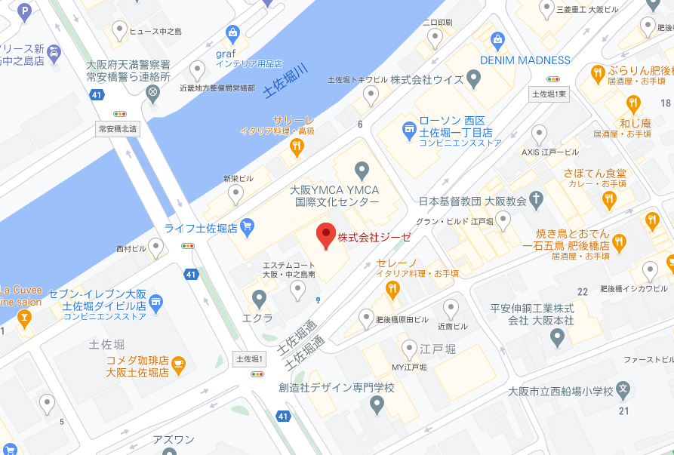
お問い合わせ
実績 | 事業紹介 | 会社情報 | ニュース | 採用情報
アクセス
HOME / 会社情報/ アクセス
原稿はダミー
本社所在地
〒550-0001
大阪市西区土佐堀1-5-11 土佐堀プライム 9F
交通のご案内
大阪メトロ 四つ橋線：肥後橋駅 3番出口より徒歩5分
フッター

Slide 12

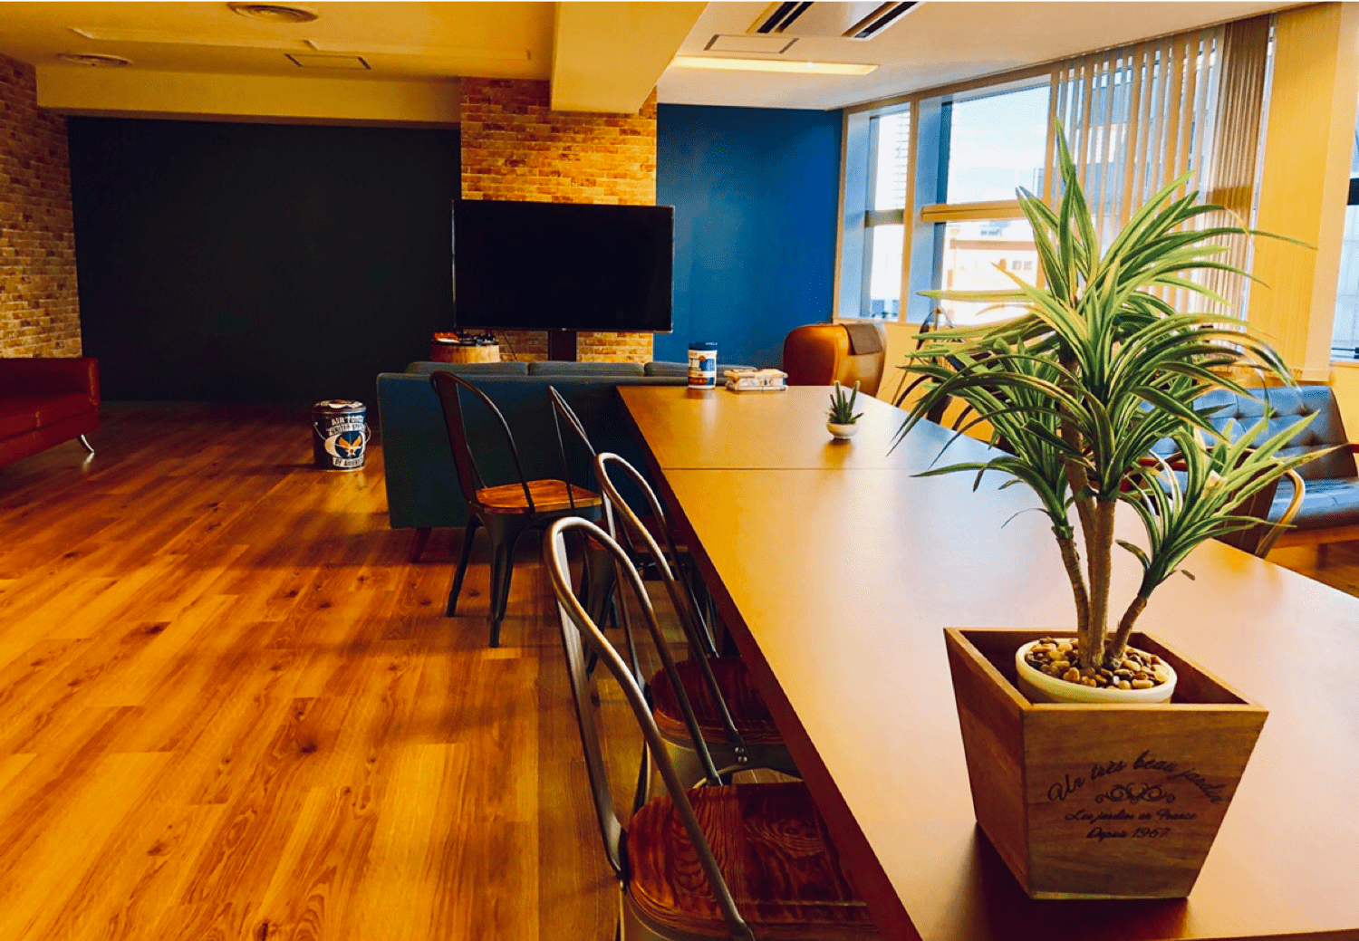
お問い合わせ
実績 | 事業紹介 | 会社情報 | ニュース | 採用情報
ニュース
HOME / ニュース
ニュース
お知らせ
gzブログ
フッター

Slide 13
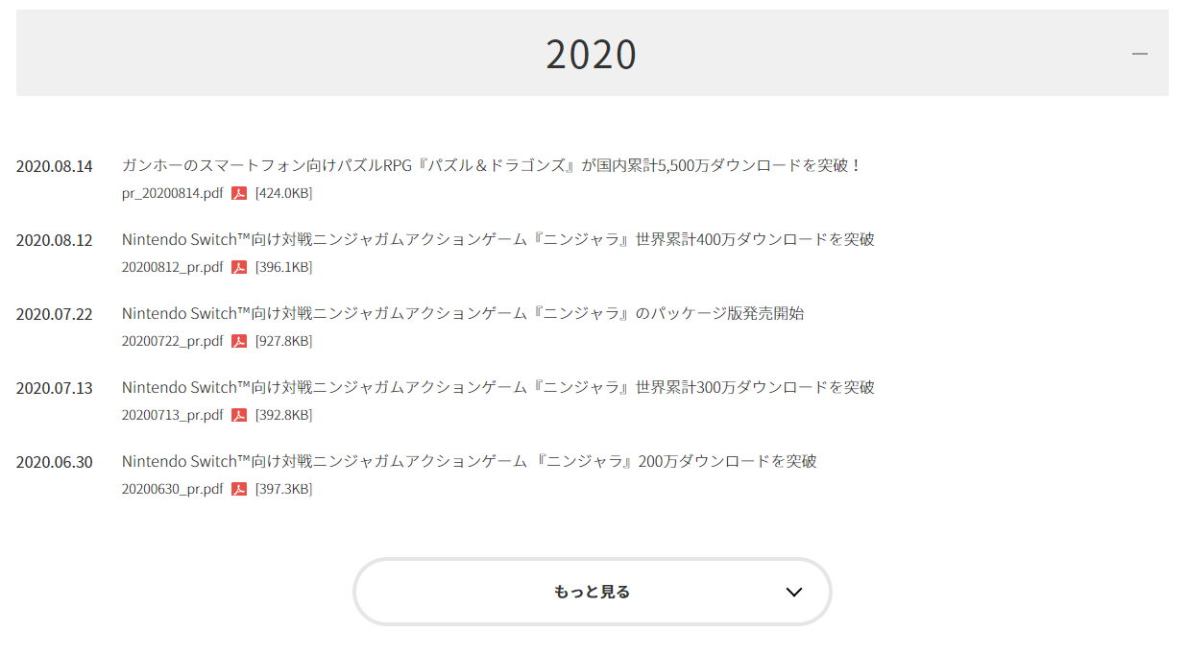

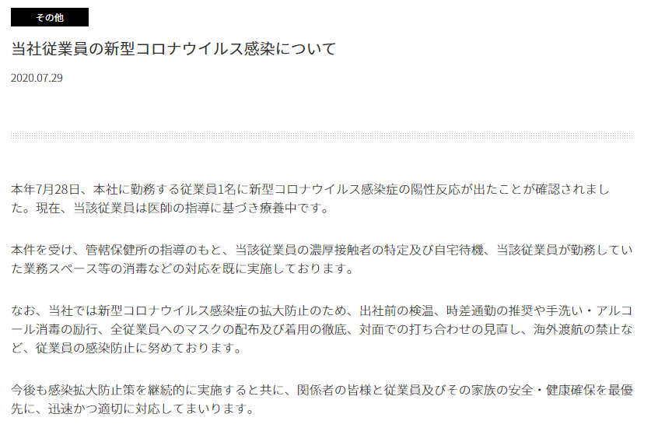
お問い合わせ
実績 | 事業紹介 | 会社情報 | ニュース | 採用情報
お知らせ
HOME / ニュース/ お知らせ
ブログ、お知らせ、採用などタグを付けたい
ブログの場合は、ブログへのリンク
お知らせ・採用はページ遷移またはpdfを表示
ブログ
お知らせ
採用
お知らせ
お知らせ
フッター
お問い合わせ
実績 | 事業紹介 | 会社情報 | ニュース | 採用情報
お知らせ
HOME / ニュース/ お知らせ / 【ニュースタイトル】
ブログ
フッター

Slide 14
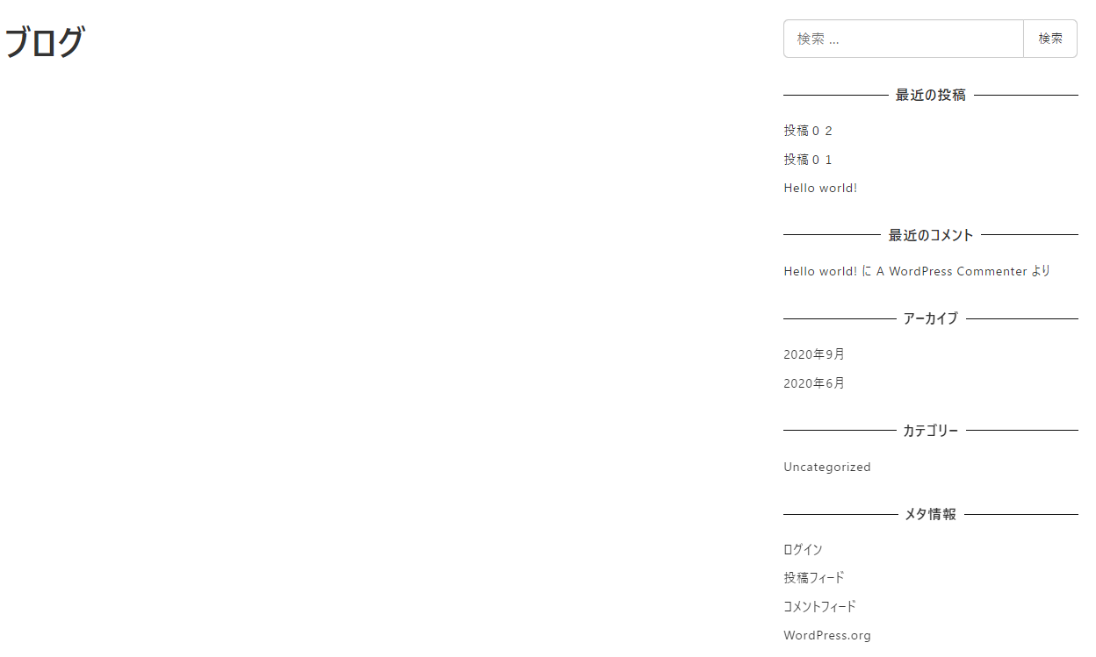
お問い合わせ
実績 | 事業紹介 | 会社情報 | ニュース | 採用情報
gzブログ
HOME / お知らせ/ gzブログ
タイトル
画像
この文章はダミーです。文字の大きさ、量、字間、行間等を確認するために入れています。この文章はダミーです。文字の大きさ、量 …
続きを読む
原稿はダミー
タイトル
画像
この文章はダミーです。文字の大きさ、量、字間、行間等を確認するために入れています。この文章はダミーです。文字の大きさ、量 …
続きを読む
フッター

Slide 15
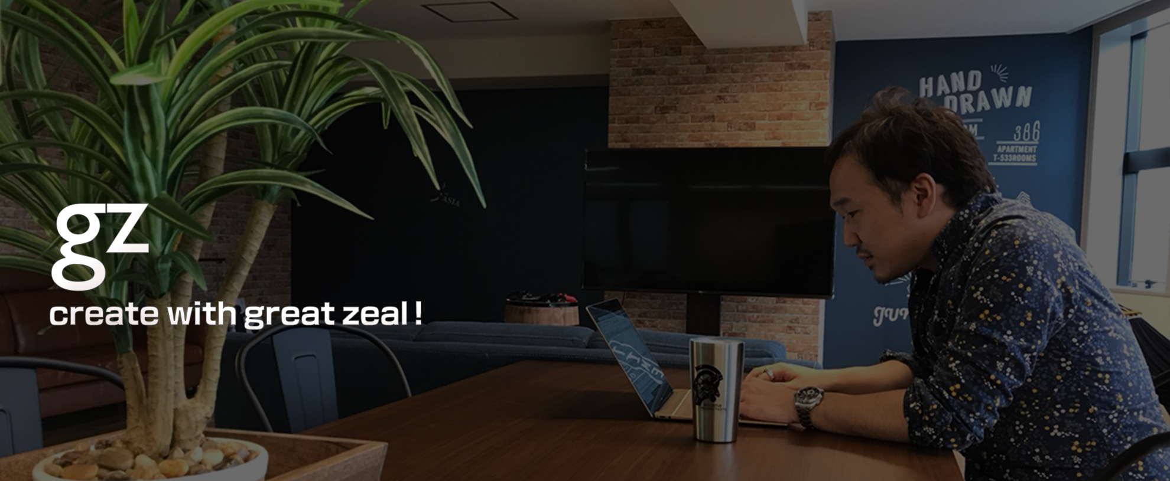




お問い合わせ
実績 | 事業紹介 | 会社情報 | ニュース | 採用情報
採用情報
応募はこちらから！
準備中ボタンを表示するかは検討
3分で分るgz
準備中
社長メッセージ
準備中
社員紹介
準備中
オフィスギャラリー
準備中
募集要項
準備中
フッター

Slide 16


お問い合わせ
実績 | 事業紹介 | 会社情報 | ニュース | 採用情報
お問い合わせ
以下のフォームに必要事項を記入の上、確認ボタンを押してください。
※は入力必須項目です
お問い合わせ内容※
ゲーム開発に関して
ラジオボタン
項目例
ゲーム運用に関して
その他
教育とグローバル
事業毎
会社名
氏名※
E-mail ※
お問い合わせ内容
□「プライバシーポリシーについて」に同意する。
確認
フッター
お問い合わせの対応プロセス案
① サイトよりお問い合わせ
info@gzeal.co.jpに届く
メール件名に
「お問い合わせ内容」を記載
②自動返信でメール送信
③後日、メールか電話で担当から問い合わせ
営業メールなどが「その他」を通して来ることが想定される。
自動返信の内容に「問い合わせ内容によっては返答できかねる」旨を記載

Slide 17
お問い合わせ
実績 | 事業紹介 | 会社情報 | ニュース | 採用情報
採用エントリー
この度は弊社にご応募いただきありがとうございます。
エントリー後に記載いただいたメールアドレス宛に
弊社より応募書類に関してのメールをお送りします。
※は入力必須項目です
応募区分※
キャリア採用
プルダウンメニュー
応募区分で
新卒採用を選択時はプランナー、デザイナー、プログラマーの3項目が表示
キャリア採用選択時は
職種一覧に表示されているものが連動されて表示
新卒採用
希望職種※
氏名※
E-mail ※
電話番号 ※
その他
内容の確認
フッター
採用エントリーの対応プロセス案
① サイトよりエントリー
recruit@gzeal.co.jpに届く
メール件名に
「応募区分・希望職種」を記載
②自動返信でメール送信
自動返信内容に、履歴書・職務経歴書、ポートフォリを返信で送ってほしいと記載。
ポートフォリオはオンラインストレージ等にアップしURLの記載を依頼。
③必要書類が届き後、選考。後の流れはこれまで通り

